Slide 1




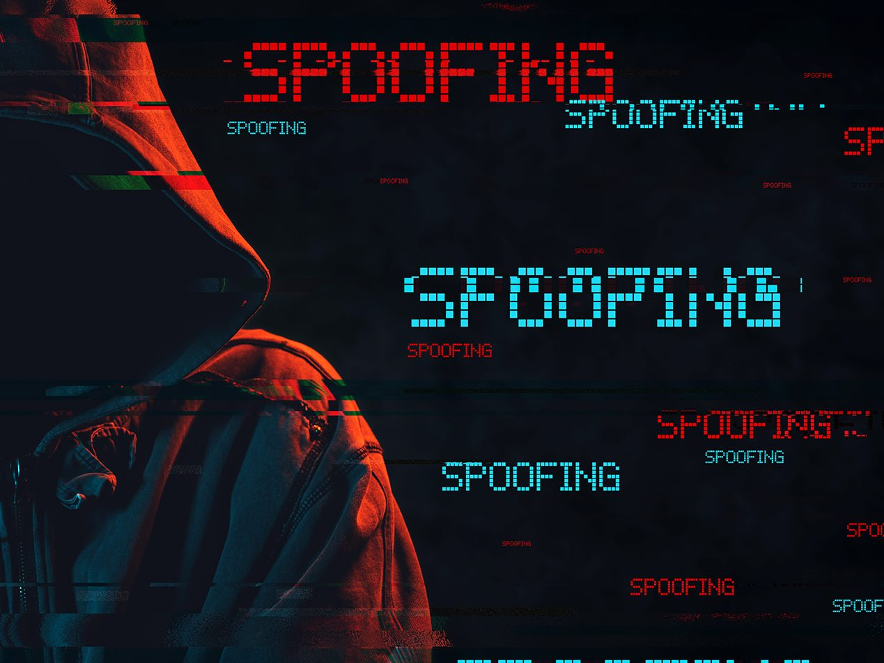


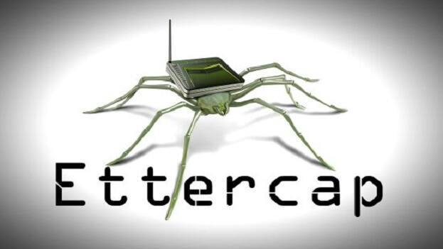
Premis Campalans 2022
Projecte de demostracions d’Spoofing amb ETTERCAP, DNSSEC I OpenVAS amb Greenbone Security Manager
IDEA:
Davant d’un mon tant i tant interconnectat, per la facilitat que és
Tenir accés a internet. També ploriferen els atacs informàtics
Es per això que ens hem centrat en eines que estàn als dos cantonts
Com per fer-les i com detectar-les.
INFORMÀTICA
CICLE
Administració de Sistemes I Xarxes (ASIX)
AUTOR
Albert Blanco
Jamison Quelal
TUTOR
Eduard Canet
TIPOLOGÍA DE RECERCA
Network Security
Instagram
@edtbarcelona
Twitter
@EdTbarcelona
PROJECTE:
Amb les eines a dalt mencionades, hem pogut provar i testejar de primera mà, com podríem solventar diversos vulnerabilitats del nostre sistema.
Amb EtterCAP, hem pogut simular en un entorn controlat com seria, per exemple fer un atac dels més típics, com és el de la suplantació d’una web, amb la finalitat de robar dades.
Per l’altra banda amb OpenVas, hem pogut esbrinar mitjançant els seus escanejos i bases de dades de vulnerabilitats, com podríem solventar-los.
CONCLUSIONS
En un àmbit empresarial , però també en el dia a dia. És molt important, tenir coneixement, i poder actua en cas de patir algun atac informàtic.
I aquestes eines ens poden ajudar, sobre tot l’OpenVas, per coneixer més de les vulnerabilitats dels nostres sistemes informàtics
11 – 08036 Barcelona

